Slide 1

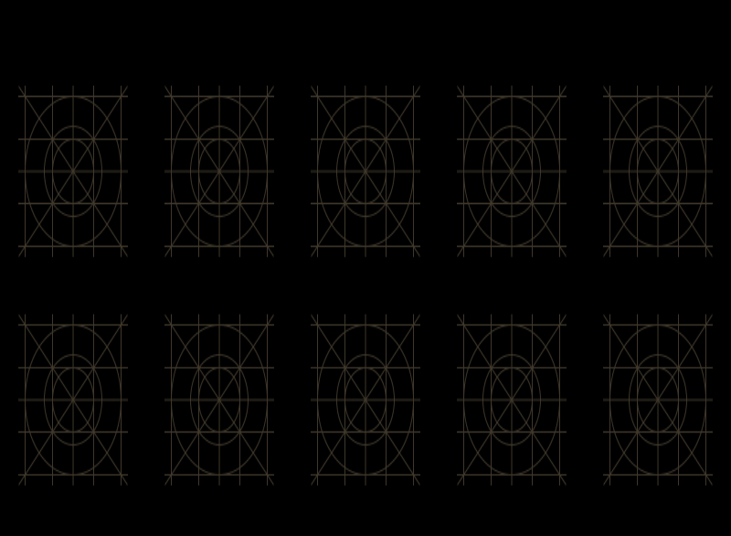
UIView
叶建华
http://weibo.com/yjh9522

Slide 2

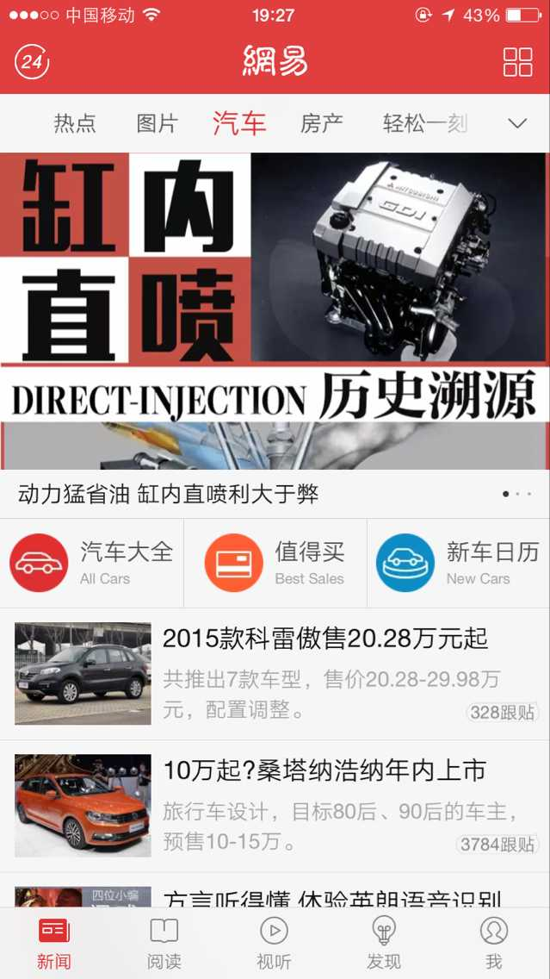

UIView
什么是控件？
屏幕上的所有UI元素都叫做控件，也有人叫做视图、组件
按钮（UIButton）、文本（UILabel）都是控件
控件的共同属性有哪些？
尺寸
位置
背景色
......
苹果将控件的共同属性都抽取到父类UIView中
所有的控件最终都继承自UIView
UIButton、UILabel都是继承自UIView（可以查看头文件）

Slide 3
父控件、子控件
每一个控件其实都是一个容器
可以将其他控件放到该控件的内部
比较常见的还是将UIView作为容器
可以将A控件放入B控件
A控件是B控件的子控件
B控件是A控件的父控件
每一个控制器都有一个UIView
控制器本身是不可见
能够看到的是控制器的View
每一个控制器中都一个UIVIew的属性
控制器中管理的所有子控件都是该控件的子控件

Slide 4
UIView的常见属性
@property(nonatomic,readonly) UIView *superview;
获得自己的父控件对象
@property(nonatomic,readonly,copy) NSArray *subviews;
获得自己的所有子控件对象
@property(nonatomic) NSInteger tag;
控件的ID(标识)，父控件可以通过tag来找到对应的子控件
@property(nonatomic) CGAffineTransform transform;
控件的形变属性(可以设置旋转角度、比例缩放、平移等属性)
2
1

Slide 5
UIView的常见方法
- (void)addSubview:(UIView *)view;
添加一个子控件view
- (void)removeFromSuperview;
将自己从父控件中移除
- (UIView *)viewWithTag:(NSInteger)tag;
根据一个tag标识找出对应的控件（一般都是子控件）

Slide 6
UIView的常见属性
@property(nonatomic) CGRect frame;
控件矩形框在父控件中的位置和尺寸(以父控件的左上角为坐标原点)
@property(nonatomic) CGRect bounds;
控件矩形框的位置和尺寸(以自己左上角为坐标原点，所以bounds的x、y一般为0)
@property(nonatomic) CGPoint center;
控件中点的位置(以父控件的左上角为坐标原点)

Slide 7
UIKit坐标系
在UIKit中，坐标系的原点(0，0)在左上角，x值向右正向延伸，y值向下正向延伸
x
(0，0)
y

